Slide 1
Catálogo Lumínico (GD-O-0060)
Acto performatico, a la fecha no existe registro visual. Presentación, performance con proyección de diapos en Centro Cultural Mapocho frente a la Plaza del Mulato Gil. Era entre presentación y performance: las diapos se proyectaron sobre una tela de 220 cm de alto estirada en bastidor y preparada como si fuera una tela para pintar con una proyectora Kodak de carrusel.

Slide 2
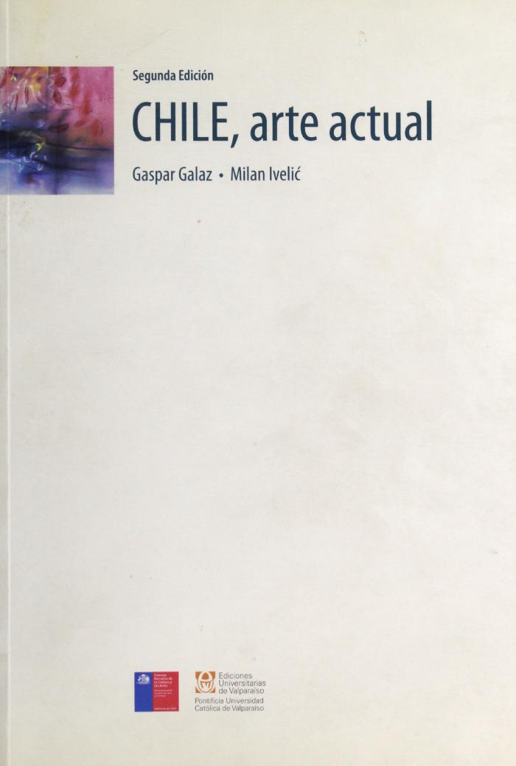
Chile Arte Actual (GD-D-00082)

Slide 3
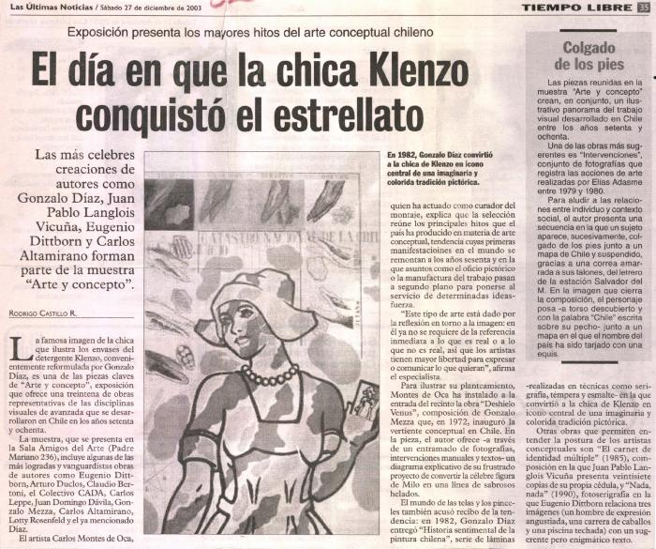
El día en que la chica Klenzo conquistó el estrellato (GD-D-00386)

Slide 4
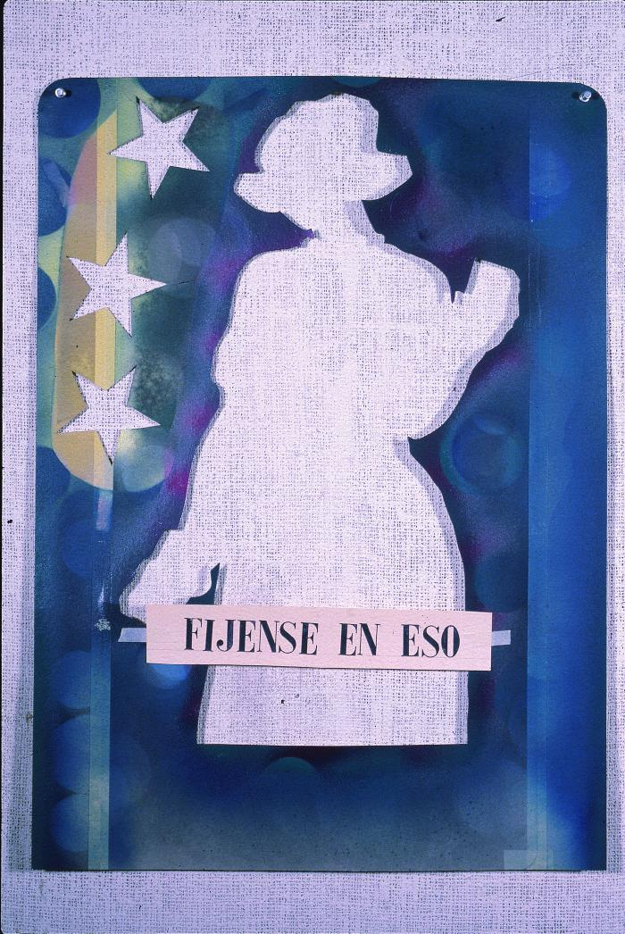
Fijense en eso (GD-D-00020)

Slide 5
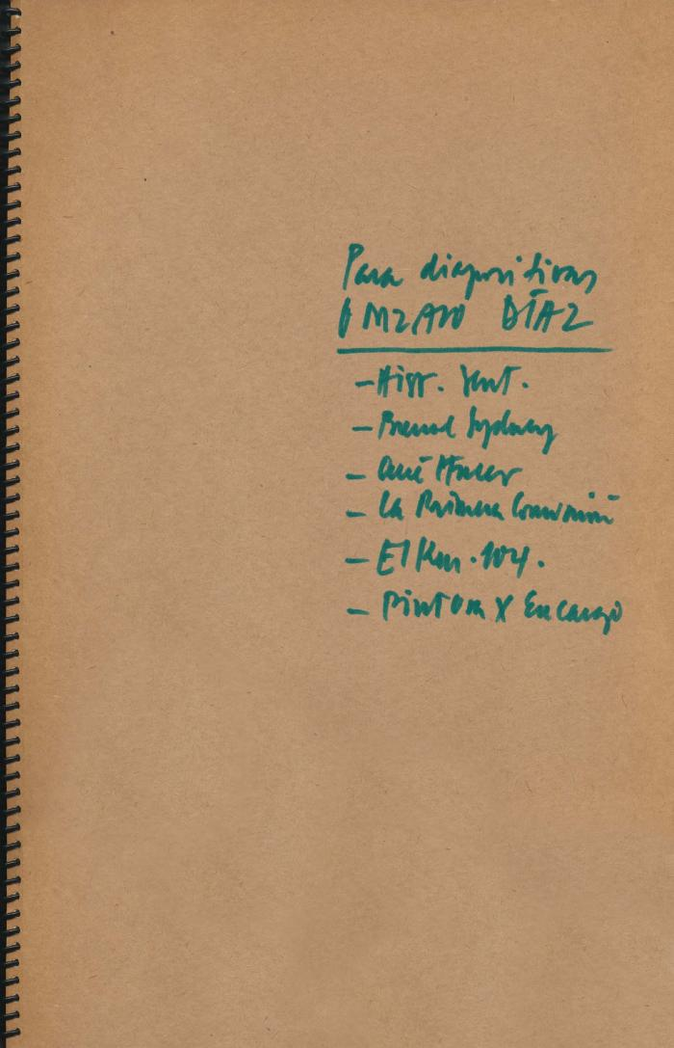
Gonzalo Díaz. Obras 1982-1985 (GD-D-00054)

Slide 6

Historia Sentimental de la Pintura Chilena (GD-D-00047)

Slide 7
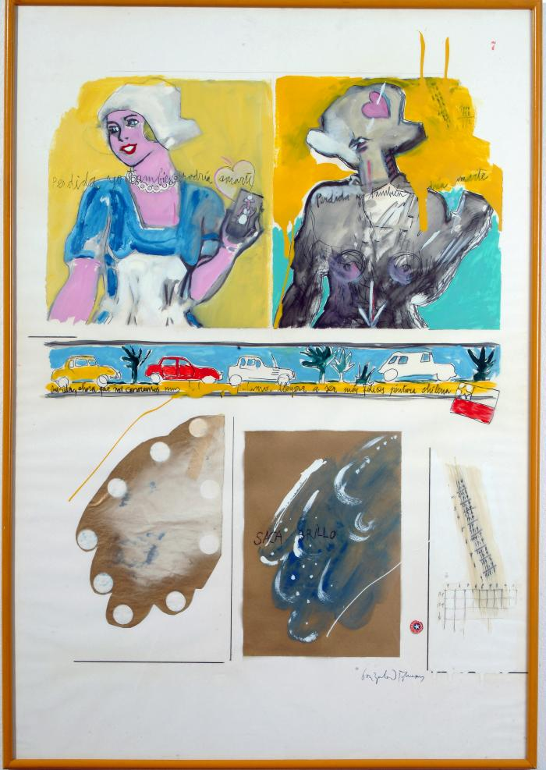
Historia Sentimental de la Pintura Chilena (GD-O-0215)
La obra está compuesta por una serie de 22 láminas de papel de algodón de 100 x 70 cm cada una y una serie de 16 trípticos de papel que dan forma a la "cinta sin fin", de 90 cm de alto y 20 m de largo aproximadamente. En toda la obra la figura central es "la Klenzo" impresa mediante plantillas de stencil o dibujada con esmalte sintético.

Slide 8
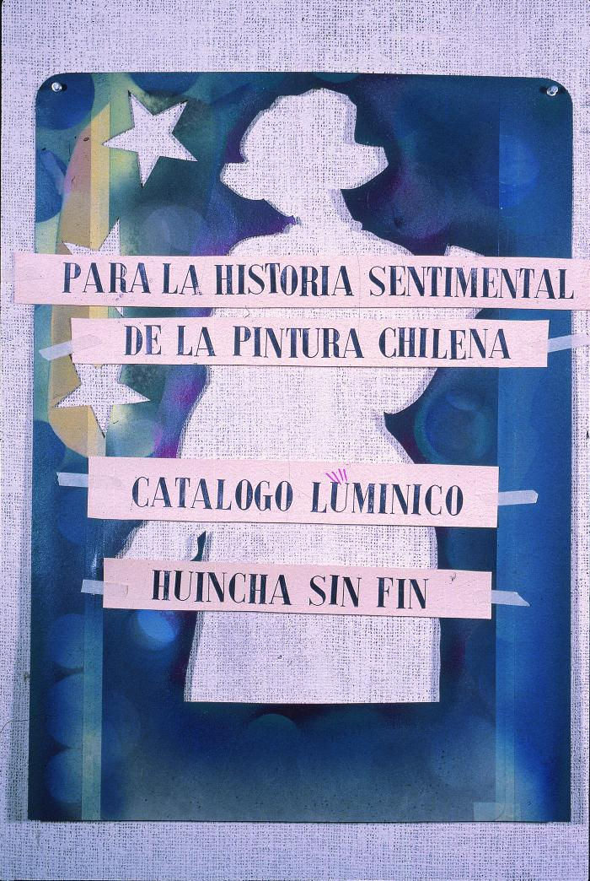
Para la historia sentimental de la Pintura Chilena. Gonzalo Díaz. Julio 1982 (GD-D-00019)

Slide 9
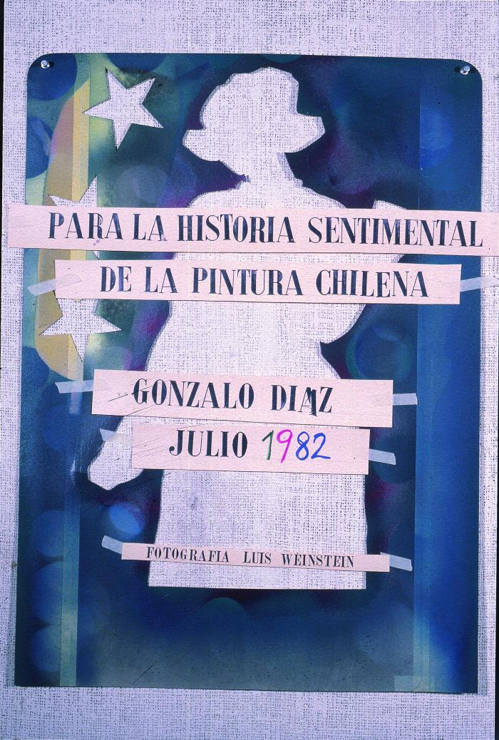
Para la historia sentimental de la Pintura Chilena. Catálogo Lumínico (GD-D-00021)

Slide 10
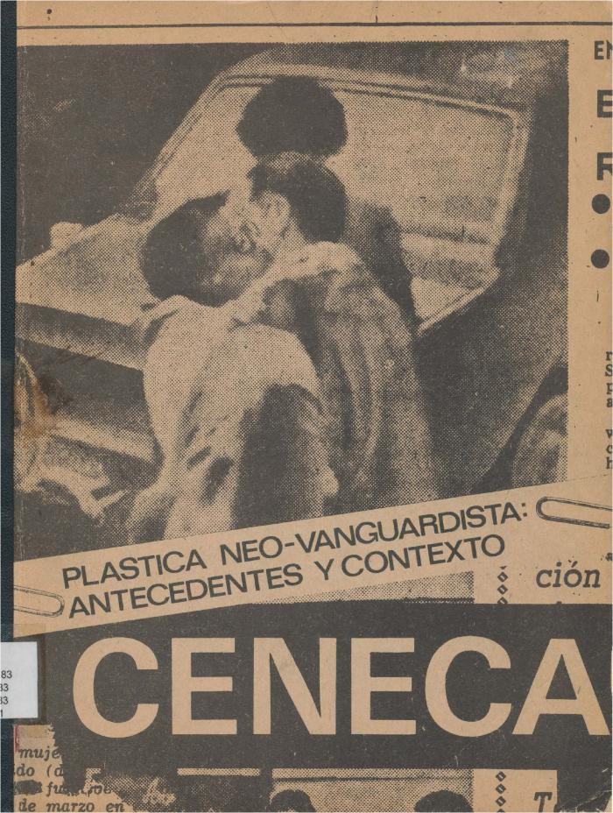
Plástica Neo – Vanguardista (GD-D-00027)

Slide 11
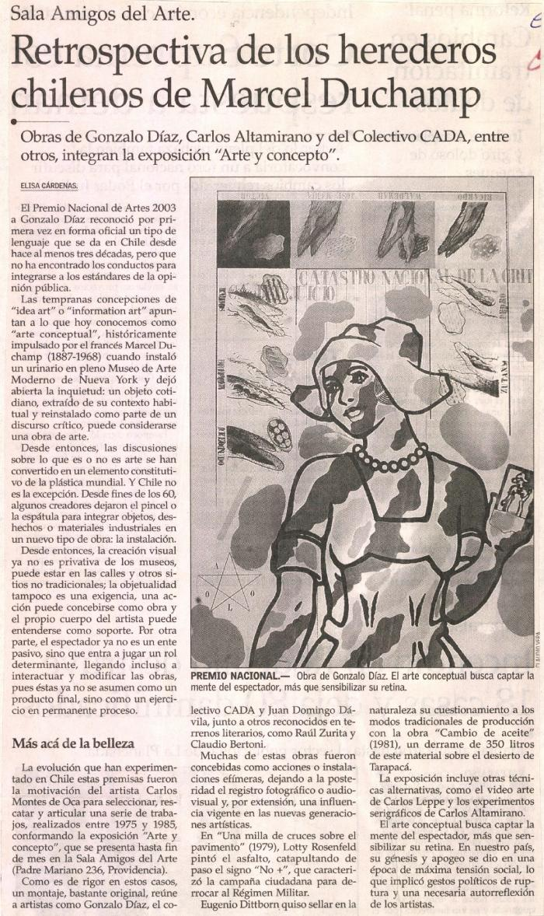
Restrospectiva de los herederos chilenos de Marcel Duchamp (GD-D-00387)

